Slide 1
Как сделать презентацию в PowerPoint?

Slide 2
Продумать всё до мелочей!
Какова цель используемой презентации?
Каковы особенности слушателей?
Какова продолжительность презентации?
Планируемое содержание.

Slide 3
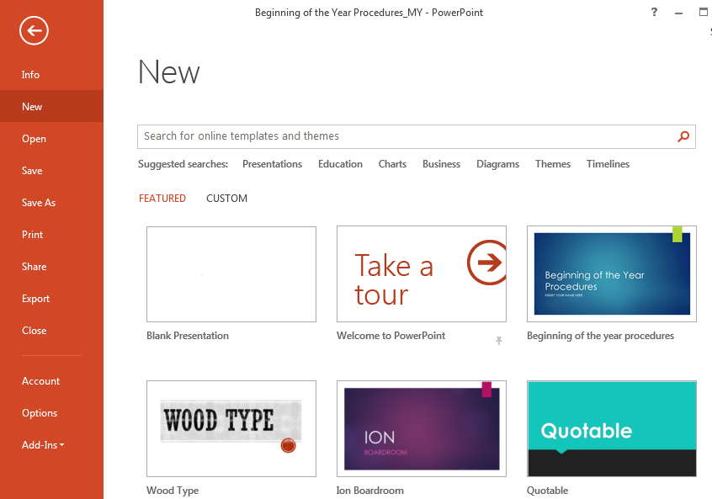
Примените шаблоны!

Slide 4
Полезный совет!
Текст должен контрастировать с фоном, иначе слайд будет плохо читаем плохо читаем.
Не следует делать слайды слишком пёстрыми и разрозненными по цветовому решению
Не следует делать слайды слишком пёстрыми и разрозненными по цветовому решению

Slide 5
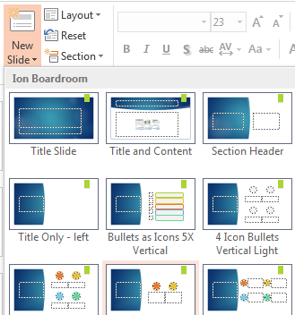
И так, начинаем!
С помощью функции «New Slide», расположенной в правом верхнем углу панели навигации, выбирается макет слайда
Выбранный макет можно применить не только для всей презентации, но и подобрать для каждого слайда в отдельности

Slide 6
Полезный совет!
Не размещайте на одном слайде сразу несколько блоков зрительной или текстовой информации
Это отвлекает, рассеивает внимание, ухудшает концентрацию

Slide 7

А шрифты?
Используйте шрифт одного названия на всех слайдах презентации

Slide 8
Чтобы повысить эффективность восприятия материала!
Принцип «шести»:
В строке – шесть слов
В слайде – шесть строк

Slide 9
Для придания презентации PowerPoint наглядности разместите …
графики
различные схемы
таблицы
фотографии
рисунки

Slide 10
Полезный совет!
Иллюстрацию лучше разместить на отдельном слайде, подписав под ней основную информацию..
Текст в этом случае лучше воспринимается на слух

Slide 11

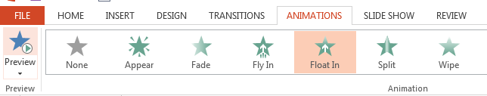
Презентацию PowerPoint можно значительно разнообразить, используя эффекты анимации!

Slide 12
Помните, что анимация используется тогда, когда на ней лежит функциональная нагрузка!
С помощью анимации хорошо выделять ключевые слова, цифры,
С помощью анимации хорошо выделять обозначать выводы
Эффект анимации можно добавить к любому объекту на слайде
Будет лучше, если анимация настроена на выделение цветом

Slide 13
Спасибо за внимание!
Успехов в обучении!

